Slide 1
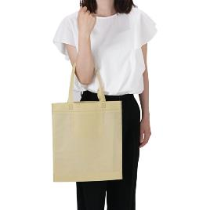
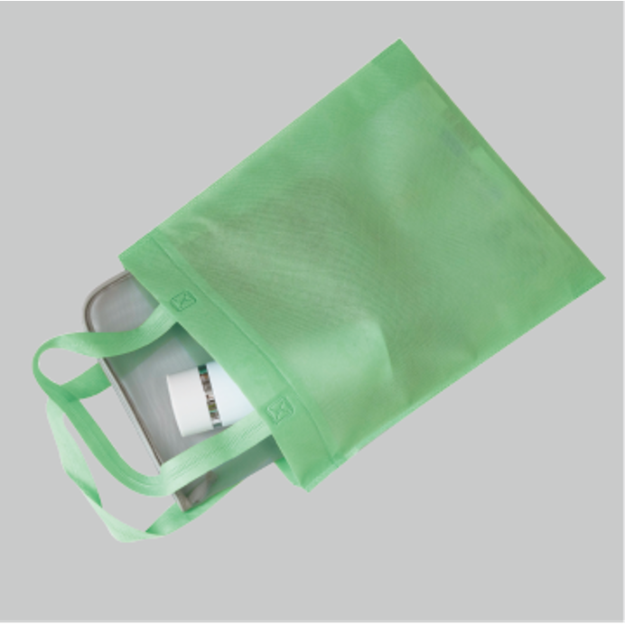
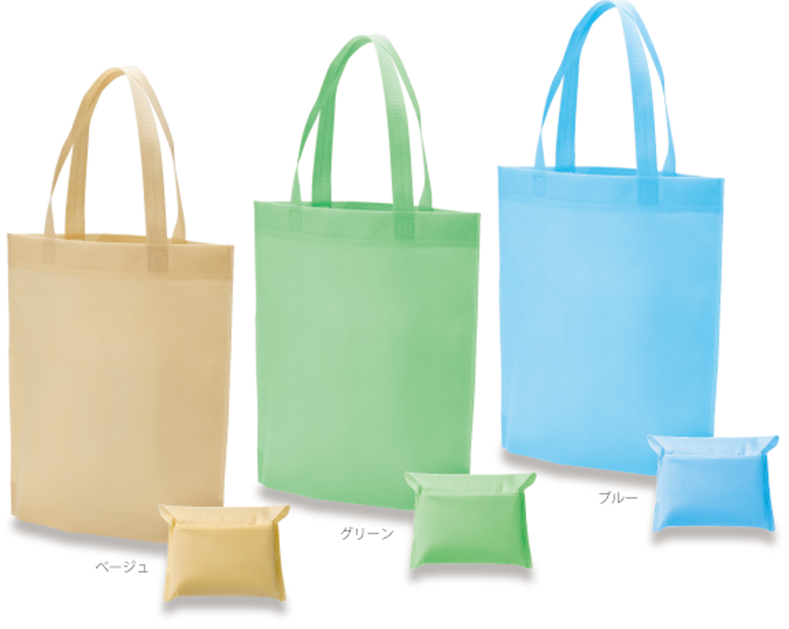
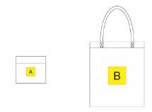
品番:E2582
エコ・フォールディングバッグ
上代:\120(税込\132)
コンパクトに折りたためて持ち運びに便利！
■商品情報
商品サイズ | 収納時/約130×110×30㎜ 使用時/約320×360(取手含550)×底マチ75㎜
重量 | 27g
材質 | ポリプロピレン(不織布)
カラー | ベージュ・グリーン・ブルー(色指定可)
備考 | OPP袋入
梱入数 | 360
memo
■名入れ範囲
A/収納時
W80×H50mm
B/使用時
W100×H100mm

